Slide 1
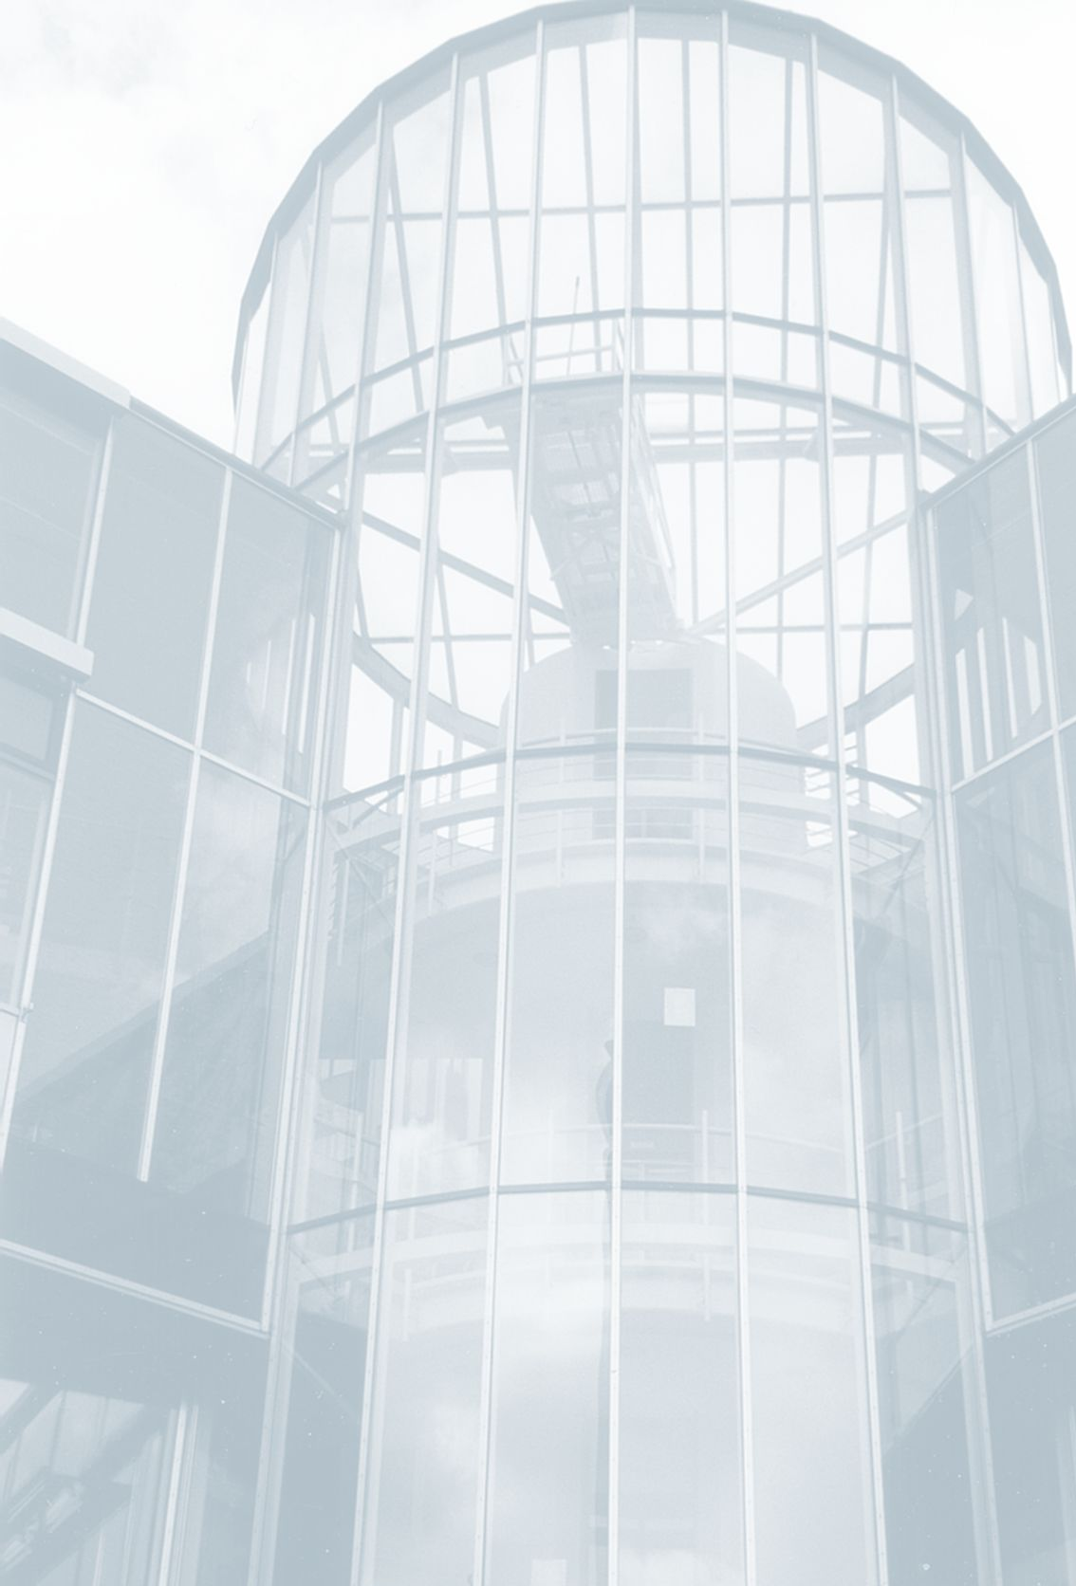

Embedded Systems
Manuel Wurth, Christian Weber 14.01.2016

Slide 2
Agenda

Slide 3
Normalbetrieb

